Slide 1
Résumé de Travaille
Application Web Gestion Réservation Médical
étudient :Alia Ramzi
Encadreur: Touil Kelthoum

Slide 2
Introduction Générale
l'informatique dans le monde moderne est important, notamment dans le domaine médical. Avant l'ordinateur, les données étaient consignées manuellement, ce qui posait de nombreux problèmes. Aujourd'hui, l'ordinateur est essentiel pour le traitement et la conservation de l'information, en particulier dans les entreprises et les centres médicaux. Ces derniers sont confrontés à plusieurs défis, notamment la gestion des réservations médicales pour les clients et la coordination entre différents cabinets médicaux. Le projet de mémoire consiste donc à concevoir et mettre en œuvre une application pour faciliter la gestion des réservations médicales dans un cabinets médicaux privés.

Slide 3
Problématique
La problématique de la réservation des rendez-vous médicaux concerne la surpopulation dans les centres de santé et les cabinets privés, causée par une forte demande de services de santé dans une variété de spécialités médicales. Cela peut entraîner des conséquences négatives pour les patients, tels que des temps d'attente prolongés, une qualité de soins réduite et une diminution de la satisfaction des patients. Pour faire face à cette situation, les médecins et les cliniques peuvent prendre des mesures, telles que l'embauche de personnel supplémentaire, l'augmentation des heures d'ouverture, ou encore l'utilisation de systèmes de rendez-vous en ligne pour mieux gérer les flux de patients.

Slide 4
Objectif de Travaille
Voici quelques objectifs qui pourraient être visés dans le cadre d'un projet de développement d'une application de gestion réservation médical:
Optimiser la gestion des rendez-vous
Renforcer la sécurité des données
Faciliter la collaboration entre les médecin
Améliorer la satisfaction des patients

Slide 5
Les Types Application Web
Application web statique
Application web dynamique
Application web portail
Application web page unique
Application web progressives

Slide 6
Les Services de Cabinet Médical
Service technique :
-Laboratoire d’analyse médicale :
Cet endroit est dédié au prélèvement et à l'analyse de différents fluides biologiques d'origine humaine, placés sous la supervision de biologistes médicaux. Ces derniers sont chargés d'interpréter les résultats obtenus dans le but de contribuer au diagnostic et au suivi de certaines maladies.
-Radiologie et imagerie médicale :
Dans le domaine médical, la radiologie englobe l'ensemble des techniques diagnostiques et thérapeutiques qui utilisent des rayons X ou d'autres types de rayonnements.
Services médicaux:
Les services médicaux se réfèrent à l'ensemble des prestations de soins de santé qui sont offertes dans un établissement de santé ou une institution médicale. Les services médicaux peuvent inclure des consultations médicales, des examens médicaux, des traitements, des interventions chirurgicales, des soins infirmiers, des soins de réadaptation et d'autres services connexes.

Slide 7
Analyses Les Besoins
Les besoins fonctionnels :
-Gestion des rendez-vous pour les patients
-Gestion et suivi des dossiers médicaux des patients
-Gestion des ordonnances et des prescriptions médicales
-Gestion et analyse des résultats d'analyses et des radiographies
-Communication interne entre les professionnels de santé
-Envoi de rappels aux patients pour les rendez-vous et les prescriptions
-Suivi des antécédents médicaux et des traitements pour les patients
Les besoins non fonctionnels:
-Gestion des factures et des paiements pour les patients
-Gestion des demandes de renouvellement de prescriptions
-Gestion des listes d'attente pour les patients sans rendez-vous
-Génération de rapports et d'analyses pour les professionnels de santé
-Gestion des documents d'assurance et des réclamations de remboursement

Slide 8


Les Application Web Similaire
Les services les plus importants pour les applications:
Recherche de médecins : Les patients peuvent rechercher des médecins et des professionnels de la santé en fonction de leur emplacement, de leur spécialité et de leur assurance. Ils peuvent également lire des commentaires et des évaluations d'autres patients pour aider à choisir un médecin.
Planification de rendez-vous : Une fois qu'un patient a trouvé un médecin qui répond à ses besoins, il peut planifier un rendez-vous en ligne. Les patients peuvent voir les créneaux horaires disponibles pour chaque médecin, choisir un horaire qui convient et réserver leur rendez-vous.
Confirmation de rendez-vous : Les patients reçoivent des rappels par e-mail, SMS ou notification push pour confirmer leur rendez-vous. Si le patient doit annuler ou reprogrammer le rendez-vous, il peut le faire directement depuis l'application.
Gestion de la file d'attente : Les patients peuvent voir leur place dans la file d'attente et recevoir des notifications en temps réel pour se préparer à voir le médecin.
Communication avec les médecins : Les patients peuvent envoyer des messages aux médecins avant ou après leur rendez-vous pour poser des questions ou pour obtenir des informations complémentaires.
Paiement en ligne : Zocdoc permet également aux patients de payer en ligne pour les rendez-vous ou les services fournis par la clinique.

Slide 9
Conception System
Dans l'étape de conception, nous utilisons les diagramme suivant :
Diagramme de cas d’utilisation
Diagramme de Séquence
Diagramme De Class
Model Relationnel

Slide 10
Diagramme Cas d’utilisation
Numéro | Acteur | Les Cas d’Utilisation
1 | Patient/(tous les Acteur) | Authentification Rechercher un Médecin Voir détaille de Réservation Médical Confirmer le Réservation Consulté liste de Rendez-vous Consulter Résultat Rendez-vous Consulter les Notification des rendez-vous
2 | (Admin Cabinet/Médecin) | Authentification Consulter dossier malade Etablir ordre médical Accepter demande joint Cabinet Consulter résultat de fournisseur Service Santé Consulter List d’attente patiente
3 | Admin Cabinet | Ajouté Médecin au cabinet Ajouté secrétaire au cabinet Spécifier information au cabinet Contrôler Liste Réservation Gérer plage horaire au médecin
4 | Pharmacien | authentification Consulter ordonnance Validez ordonnance
5 | Fournisseur service Santé | consulter dossier malade consulté ordre médecin valider ordre médecin partager le résultat de consultation au dossier malade
6 | Secrétaire | authentification consulter List d’attente de patient réservé aux médecin de cabinet Consulter l’Ordre de médecin Valider Payement de patient

Slide 11
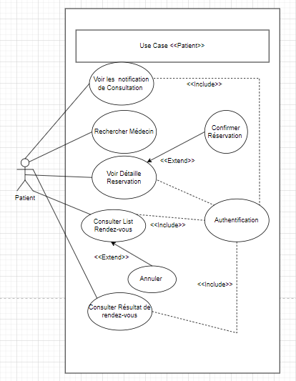
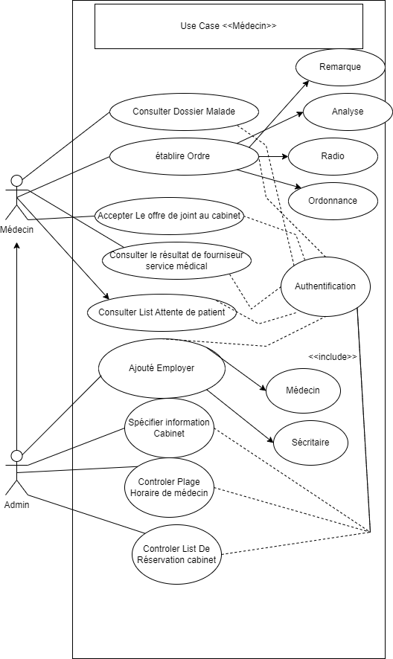
Exemple
Diagramme de cas d’utilisation Patient
Diagramme de cas d’utilisation Médecin

Slide 12
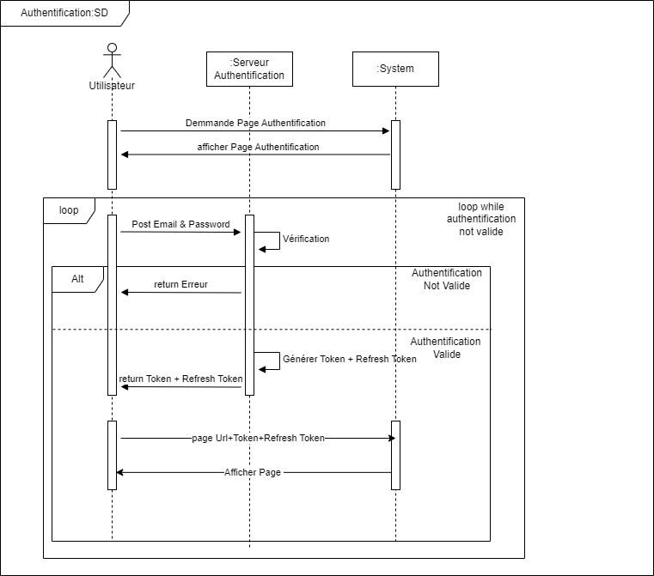
Diagramme De Séquence: Exemples

Slide 13
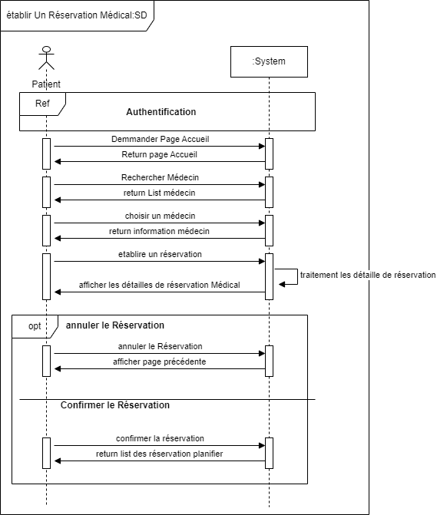
Diagramme De Séquence: Exemples

Slide 14
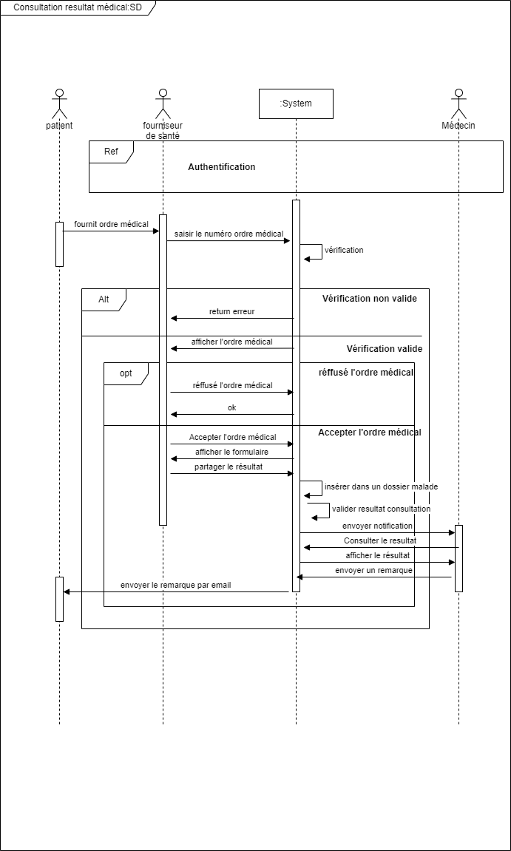
Diagramme De Séquence: Exemples

Slide 15
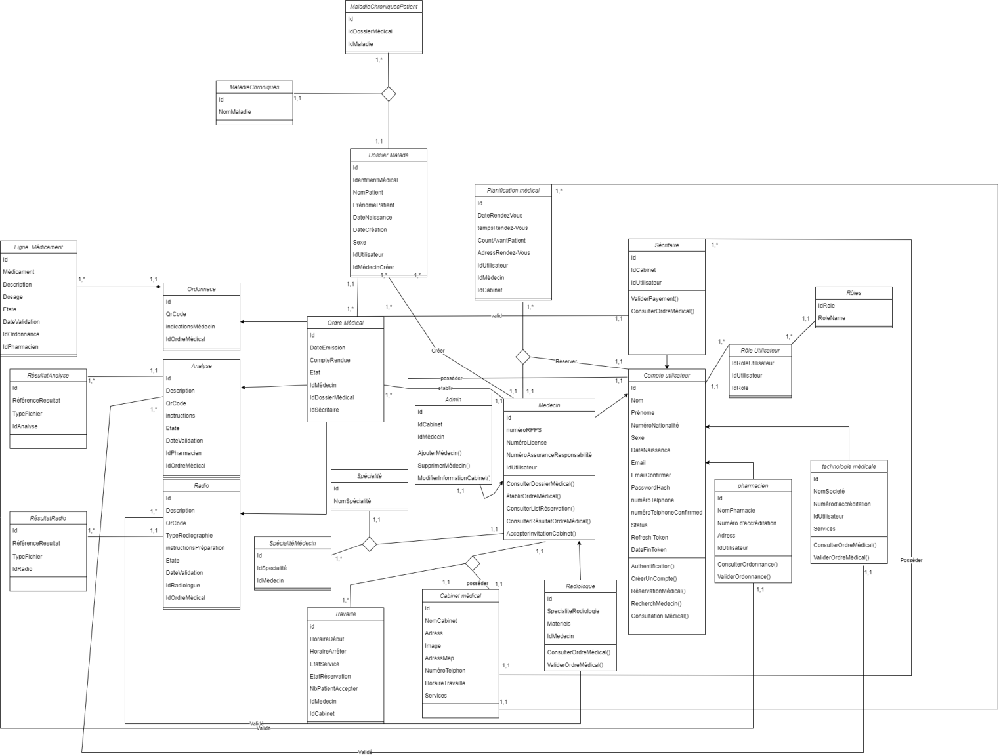
Diagramme De class

Slide 16
Model Relationnel
Roles(Id,NomRole)
RoleUtilisateur(Id,#IdUtilisateur,#IdRole)
Médecin(Id, NuméroRPPS,NuméroLiscense,NuméroAssurenceMédical)
Pharmacien(Id,#IdUtilisateur,NomPharmacien,IdentifientPharmacien,AdressPharmacie)
technologieMédical(Id,#IdUtilisateur,NomSociété,IdentifienTechnologie)
Radiologue(Id,#IdMedecin,Specialite,Matériels)
AdminCabinet(Id,#IdCabinet,#IdMédecin)
Sécritaire(Id,#IdCabinet,#IdUtilisateur)
CabinetMédical(Id,NomCabinet,Adress,Image,AdressMap,NuméroTelphCabinet,HoraireOuvert,Services)
Spécialites(Id,NomSpecialite)
SpécialitéMédecin(Id,#IdMédecin,#IdSpecialité)
PlanificationMédical(Id,#IdUtilisateur,#IdMedecin,#IdCabinet,DateRendezVous,TempRendezVous,CountAvantPatient,AdressRendezVous)
TravailleHoraire(Id,#IdCabinet,#IdMédecin,HoraireDébut,HoraireFin,EtatService,EtatRéservation)
DossiérMalade(Id,#IdUtilisateur,#IdMedecin,IdentifientMédical,NomPatient,PrénomPatient,DateNaissance,Sexe)
MaladieChronique(Id,NomMaladié)
MaladieChroniquePatient(Id,#IdDossiérMalade,IdMaladie)
OrdreMédical(Id,#IdMedecin,#IdDossierMalade,#IdSécritaire,DateEmission,CompteRendu,Etat)
Analyse(Id,#IdOrdreMédical,Description,QrCode,Instruction,RésulatAnalyse,Etat,DateValidation,#IdPharmacien)
Radio(Id,#IdOrdreMédical,Description,QrCode,TypeRadioGraphie,InstructionPréparation,Etate,DateValidation,IdRadiologue)
Ordonnance(Id,#IdOrdreMédical,QrCode,IndicationsMédecin)
LigneMédicament(Id,#IdOrdonnance,#IdPharmacien,Médicament,Description,Dosage,
Etat,DateValidation)

Slide 17





Les Outils De Développement
Framwork ,net
Framwork Bootstrap
Blazor web Assembley SPA
Langage de programmation c#
Sql Server DataBase

Slide 18
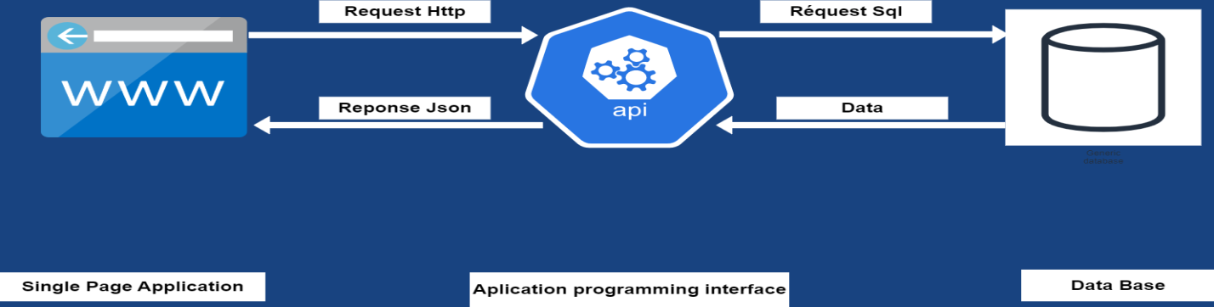
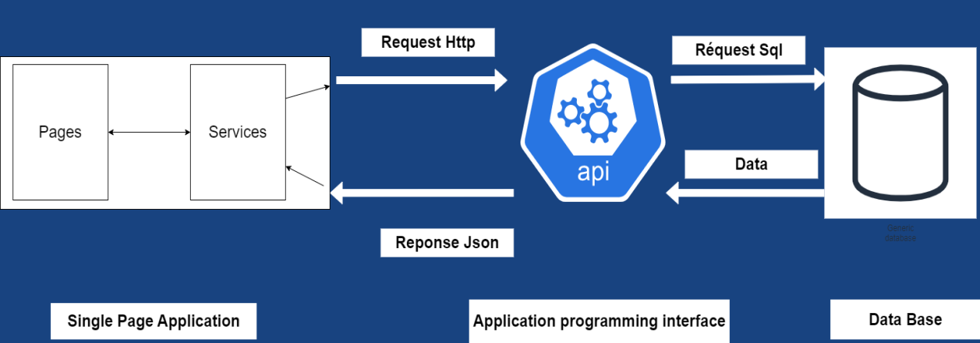
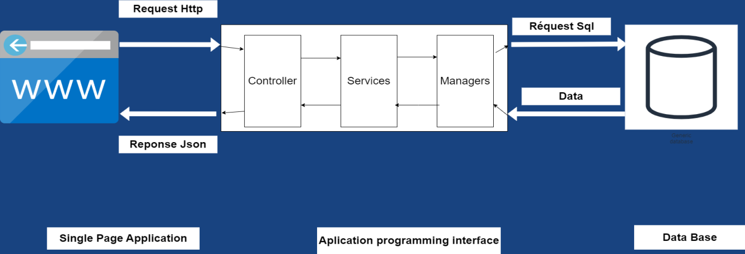
Architecture application web

Slide 19
Développement en Cours

Slide 20
Merci de Votre Attention

